Slide 1
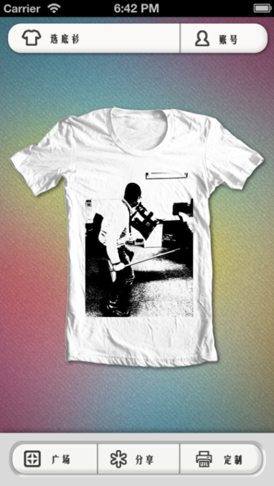
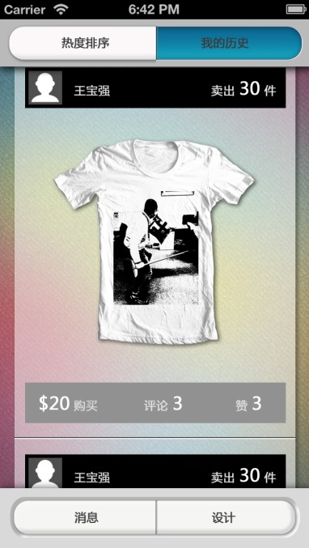
Main Pages
主界面
广场界面

Slide 2
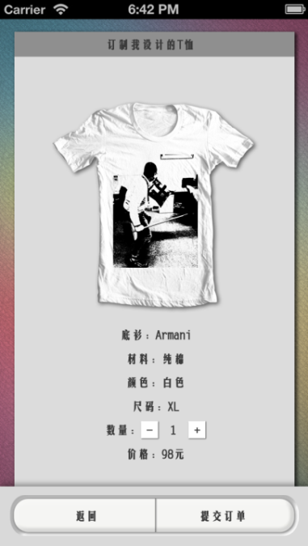
Plaza
如果能从微博中获得该条微博的被转发次数，即按这个参数来排序。
如果能从这里转发该条微博（用自己的微博账号转发），则把赞按钮改为转发。
点“买”或衣服图片则跳到下订单界面，如果是别人的设计则不需要上传图片，直接在数据库里调用该图片生成订单。

Slide 3

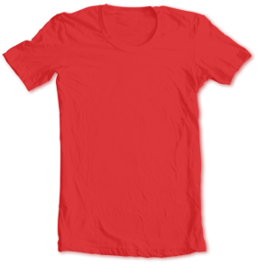
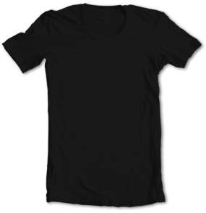
Plaza
热度排序
我的历史
热度排序
我的历史
王宝强
被30人购买
8/25/15：20
被30人购买
$30 买
评论 3
赞 6
$30 买
评论 3
赞 6
消息
设计
消息
设计
热度排序，我的历史可互相切换，默认为热度排序。即按一个设计得到的赞的数量进行排序。

Slide 4
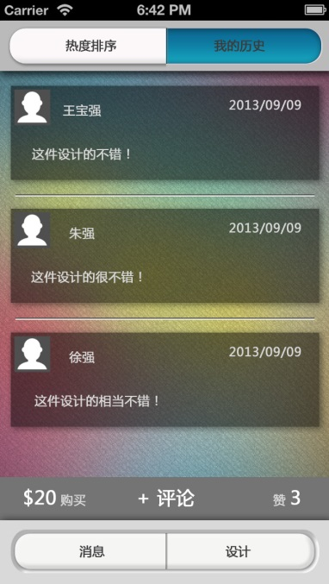
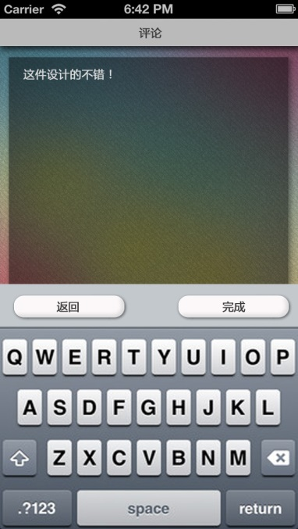
Plaza
如当前设计还没有人评论，则略过上一个界面，自动跳到这个界面。

Slide 5
Plaza
热度排序
我的历史
热度排序
我的历史
王宝强
被30人购买
王宝强
被30人购买
$30 买
评论 3
赞 6
$30 买
评论 3
赞 7
消息
设计
消息
设计

Slide 6
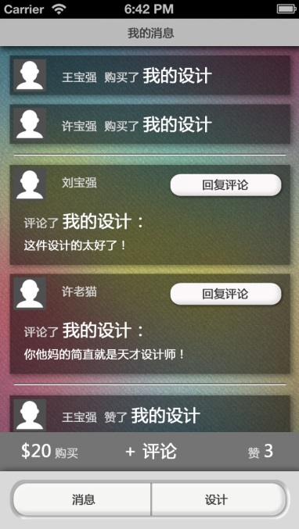

Plaza

